Slide 1
FORMACIÓN DE PALABRAS A PARTIR DE SÍLABAS
María Olivares para Orientación Andújar

Slide 2
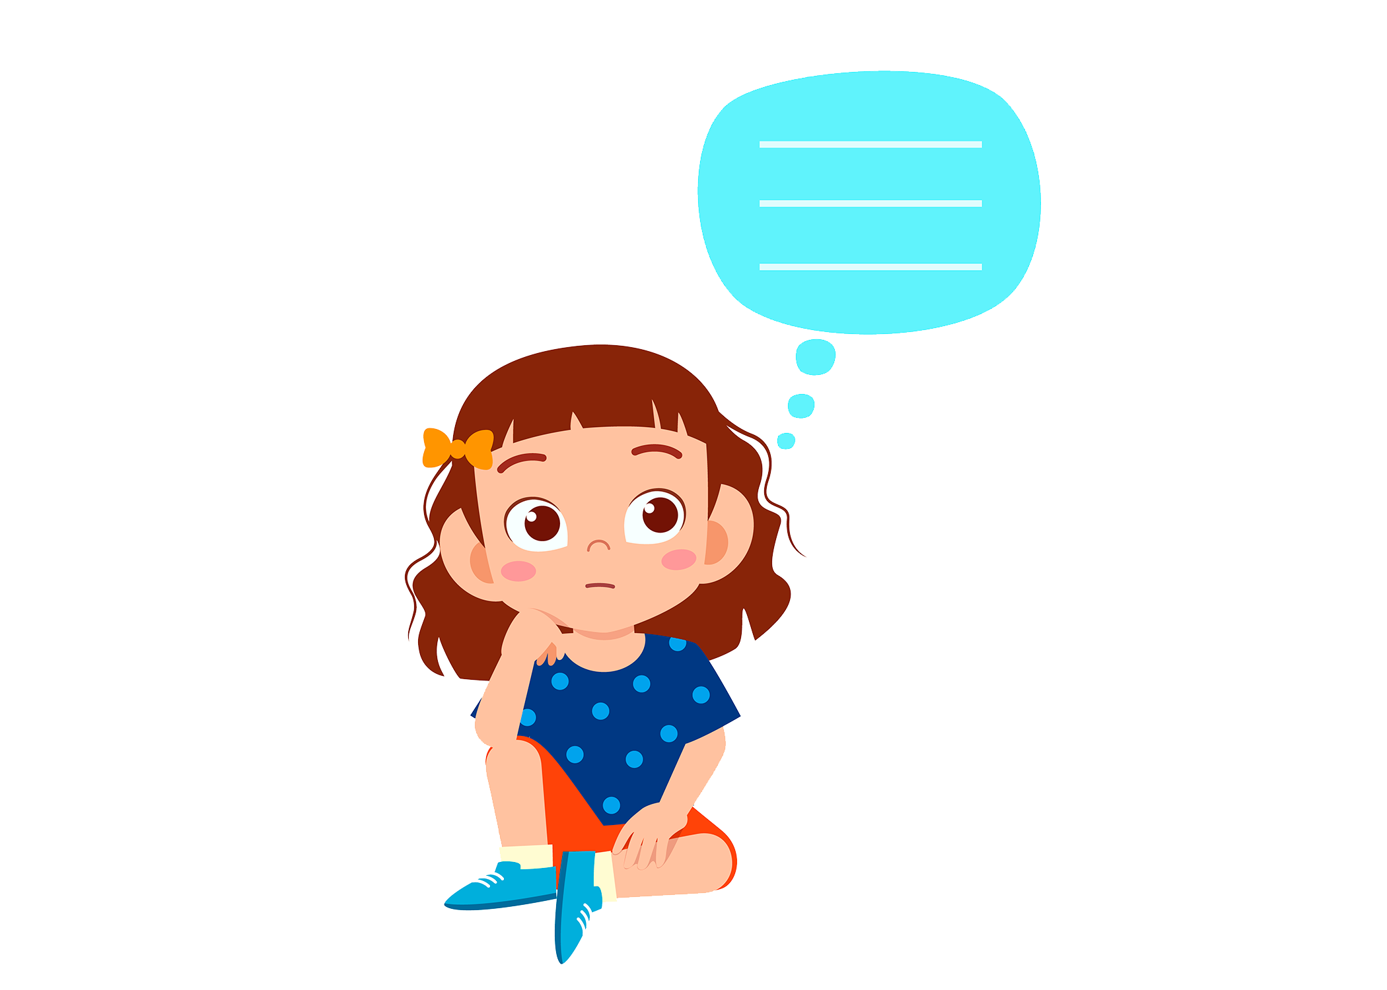
Forma tantas palabras como puedas con las sílabas del recuadro:
______________________
______________________
______________________
______________________
______________________
______________________
______________________
______________________
______________________
______________________

